Slide 1

Работа библиотеки им. В. Г. Белинского с документами, включенными в
Федеральный список экстремистских материалов
Светличная
Светлана Анатольевна,
заведующая сектором
отдела комплектования и учета фондов
СОУНБ им. В. Г. Белинского

Slide 2
Федеральный закон № 114-ФЗ
«О противодействии экстремистской деятельности» вступил в действие
25 июля 2002 года

Slide 3
Статья1
«Экстремистские материалы - предназначенные для обнародования документы либо информация на иных носителях, призывающие к осуществлению экстремистской деятельности либо обосновывающие или оправдывающие необходимость осуществления такой деятельности, в том числе труды руководителей национал-социалистской рабочей партии Германии, фашистской партии Италии, публикации, обосновывающие или оправдывающие национальное и (или) расовое превосходство либо оправдывающие практику совершения военных или иных преступлений, направленных на полное или частичное уничтожение какой-либо этнической, социальной, расовой, национальной или религиозной группы».

Slide 4
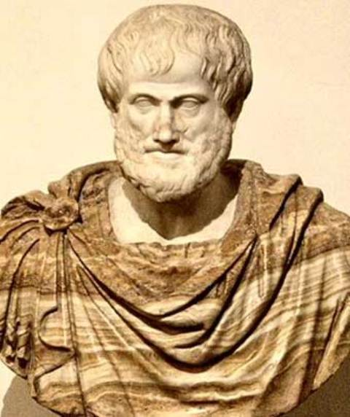
Аристотель был сторонником изначального неравенства людей и превосходства греков во всех отношениях над другими народами.

Slide 5
Статья 13:
«На территории Российской Федерации запрещается распространение экстремистских материалов, а также их производство или хранение в целях распространения. В случаях, предусмотренных законодательством Российской Федерации, производство, хранение или распространение экстремистских материалов является правонарушением и влечет за собой ответственность.
Информационные материалы признаются экстремистскими федеральным судом по месту их обнаружения, распространения или нахождения организации, осуществившей производство таких материалов, на основании заявления прокурора или при производстве по соответствующему делу об административном правонарушении, гражданскому или уголовному делу.
Одновременно с решением о признании информационных материалов экстремистскими судом принимается решение об их конфискации.
Копия вступившего в законную силу решения о признании информационных материалов экстремистскими направляется судом в трехдневный срок в федеральный орган государственной регистрации.
Федеральный орган государственной регистрации на основании решения суда о признании информационных материалов экстремистскими в течение тридцати дней вносит их в федеральный список экстремистских материалов.
Порядок ведения федерального списка экстремистских материалов устанавливается федеральным органом государственной регистрации.
Федеральный список экстремистских материалов подлежит размещению в информационно-телекоммуникационной сети "Интернет" на официальном сайте федерального органа государственной регистрации. Указанный список также подлежит опубликованию в средствах массовой информации в установленном порядке».

Slide 6
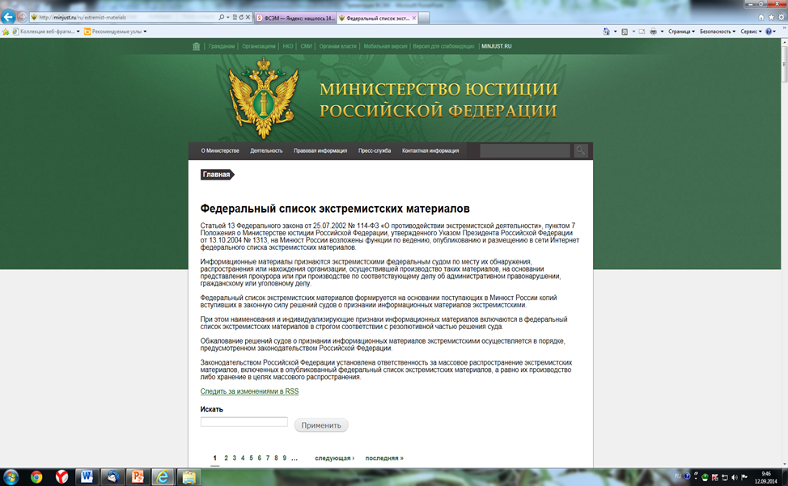

Slide 7
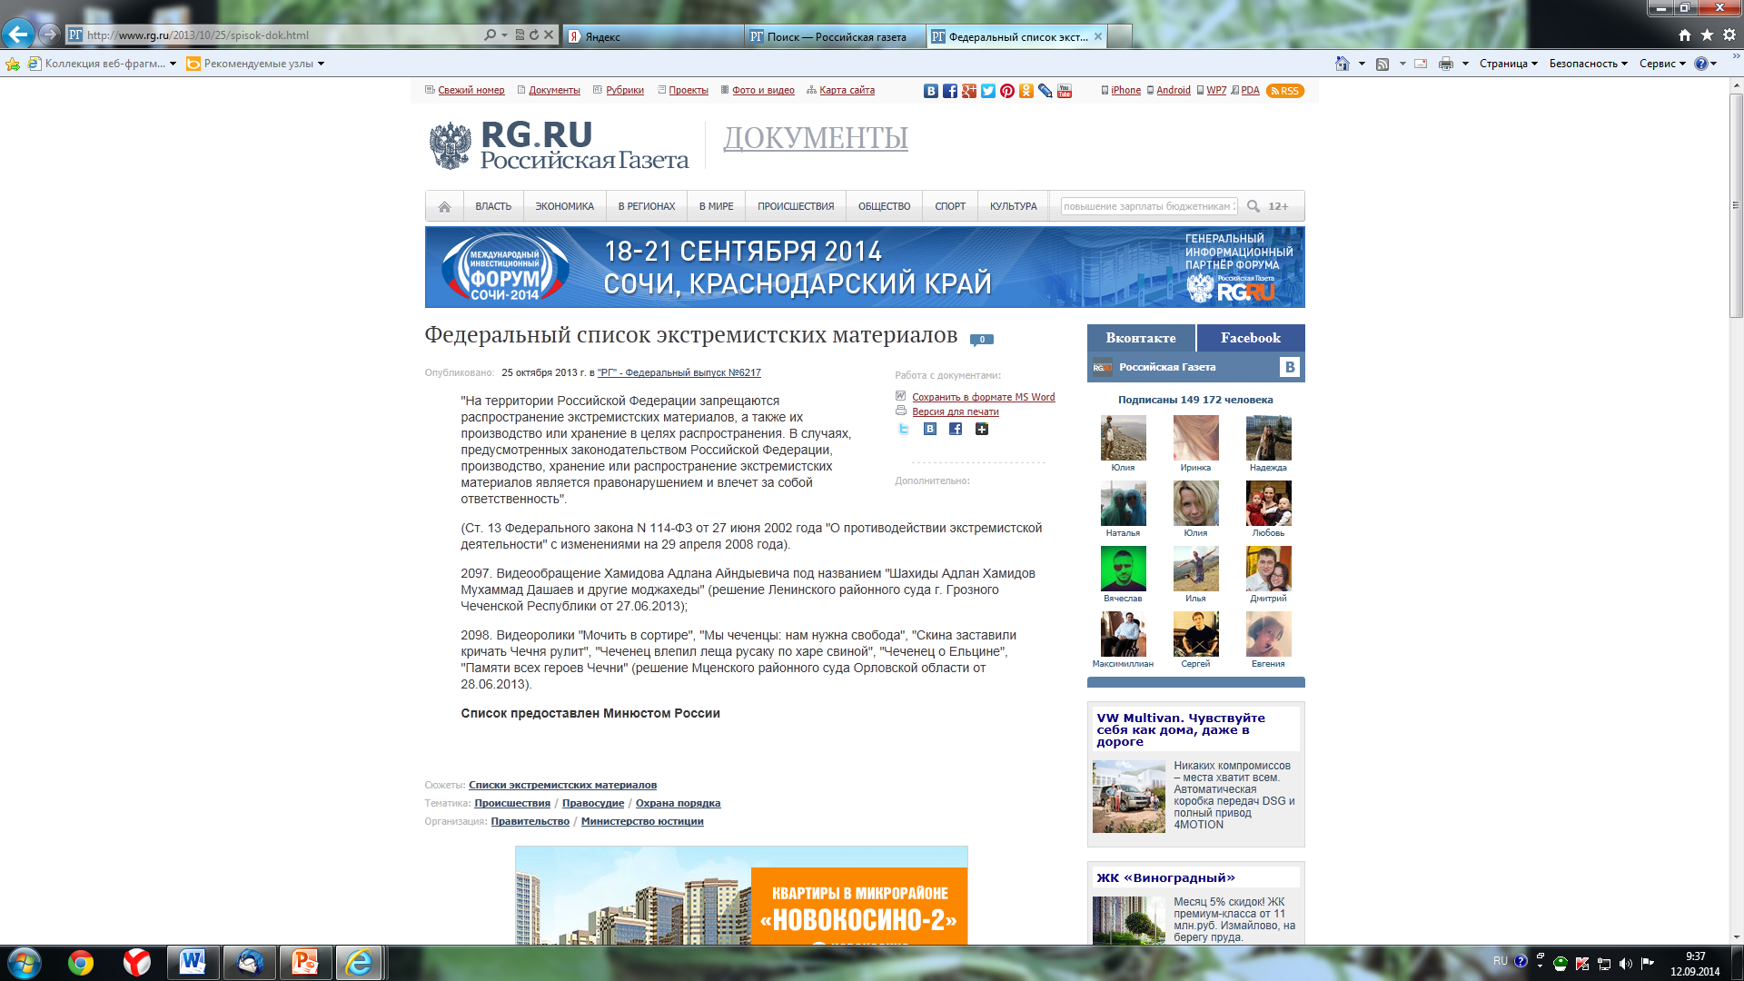

Slide 8
Федеральный закон № 78-ФЗ
«О библиотечном деле» вступил в действие
29 декабря 1994 года

Slide 9
Статья12
« …Не допускаются государственная или иная цензура, ограничивающая право пользователей библиотек на свободный доступ к библиотечным фондам, а также использование сведений о пользователях библиотек, читательских запросах, за исключением случаев, когда эти сведения используются для научных целей и организации библиотечного обслуживания».

Slide 10
Статья 20
«… библиотека в пределах обслуживаемой территории обязана формировать, хранить и предоставлять пользователям библиотеки наиболее полное универсальное собрание документов».

Slide 11
Статья 13
3.1 «устанавливать ограничения на копирование, экспонирование и выдачу книжных памятников и иных документов, предназначенных для постоянного хранения, в соответствии с правилами пользования библиотеками»;
11 «изымать и реализовывать документы из своих фондов в соответствии с порядком исключения документов, согласованным с учредителями библиотек в соответствии с действующими нормативными правовыми актами».

Slide 12
Глава IV
государство
«… не вмешивается в профессиональную деятельность библиотек, за исключением случаев, предусмотренных законодательством Российской Федерации».

Slide 13
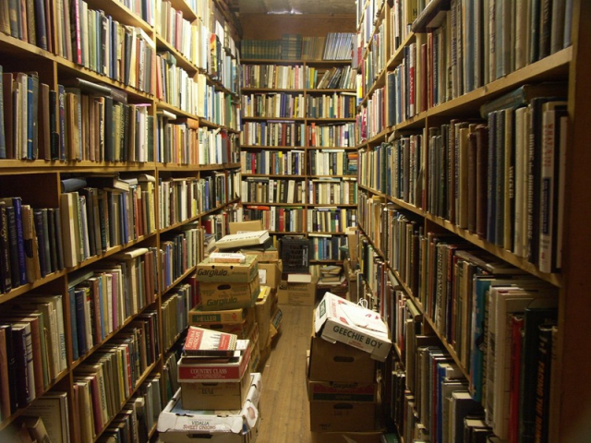
После первых публикаций ФСЭМ библиотеки попали во внимание органов прокурорского надзора.

Slide 14
ТТПК
« Все поступающие в фонд СОУНБ издания проходят проверку на исключение возможности массового распространения экстремистских документов, отсутствие признаков незаконной публикации»

Slide 15

Работа
с документами
включенными
в
«Федеральный
список
экстремистских
материалов»

Slide 16

После прокурорской проверки библиотека им. В. Г. Белинского приняла меры по устранению выявленных нарушений.

Slide 21
kompl@library.uraic.ru
(343) 350 57 26

Slide 22
СПАСИБО
ЗА
ВНИМАНИЕ!

